Slide 1


BPH’da medikal tedavi
Dr. Ateş Kadıoğlu
Androloji Bilim Dalı
Üroloji Anabilim Dalı
İstanbul Tıp Fakültesi

Slide 2

AÜSS Dünya prevalansı
>50 yaş erkeklerin >%50 de AÜSS
Norman et al., 1994;
Sagnier et al., 1995;
Jacobsen et al., 1997;

Slide 3
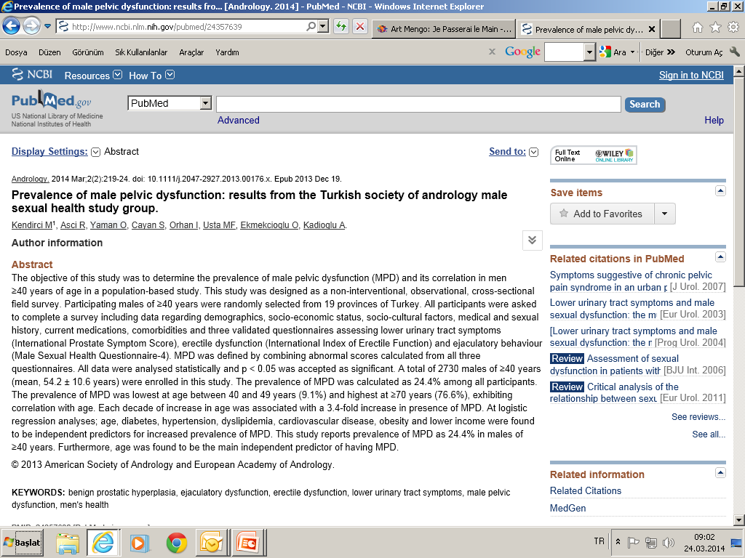
AÜSS Prevalansı-Türkiye: 5.100.000

Slide 4
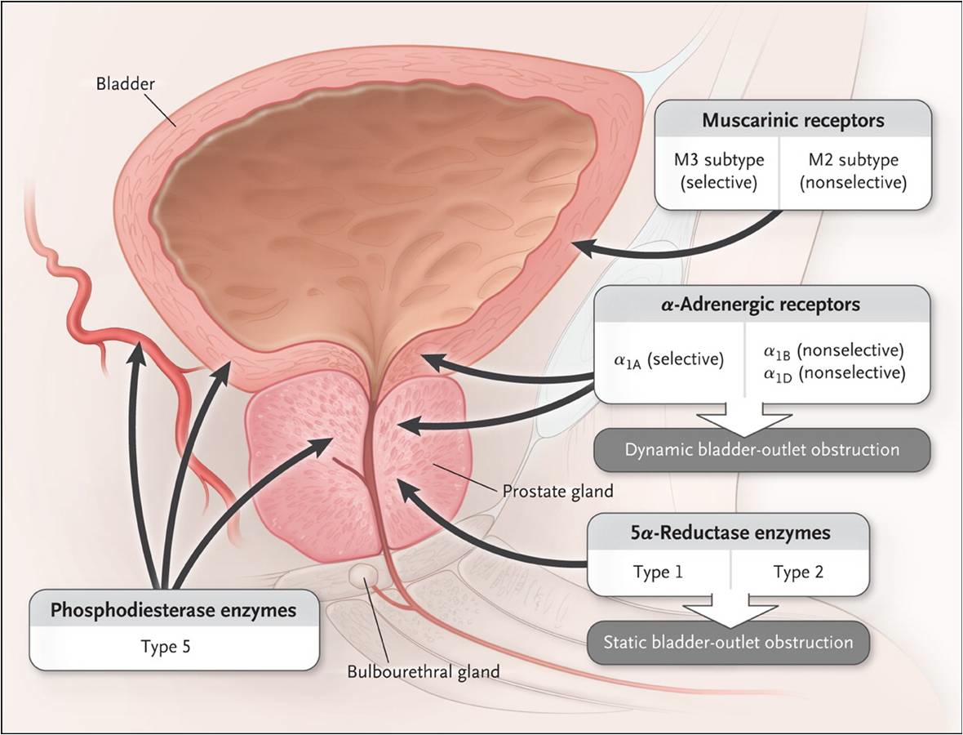
AÜSS tedavi seçenekleri
İzlem
Medikal tedavi
  - Fitoterapi
  - Alfa bloker
  - 5-ARİ
  - Antimuskarinikler
  - Desmopressin
  - PDE5i
  - Kombinasyon tedavileri
    Alfa bloker + 5-ARİ
    Alfa bloker + Antimuskarinik
    Alfa bloker + PDE-5i
    PDE-5i + 5-ARİ

Slide 5
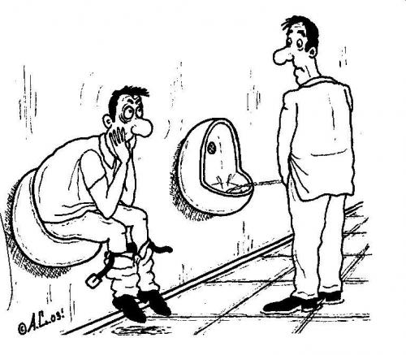
Medikal Tedavinin Amacı
  Semptomları azaltmak (saatler ve günler içerisinde)
  Depolama semptomları
  Boşaltım semptomları
  Postmiksiyonel semptomlar
  Alfa blokerler
  Anti muskarinikler
  PDE5 inhibitörleri
  Progresyonun önlenmesi
  AUR
  BPH cerrahisi
  5 alfa redüktaz inhibitörleri

Slide 6
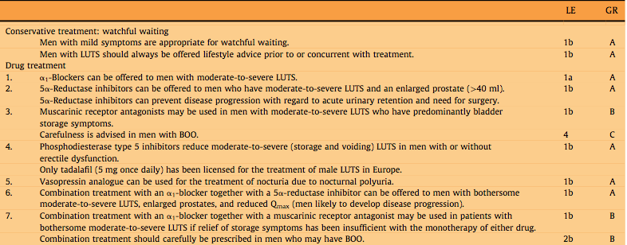
EAU Guidelines 2014

Slide 7
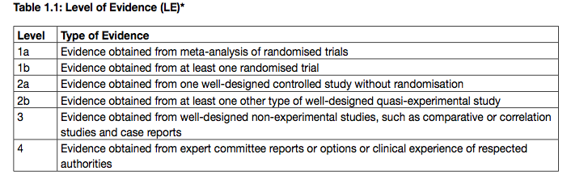
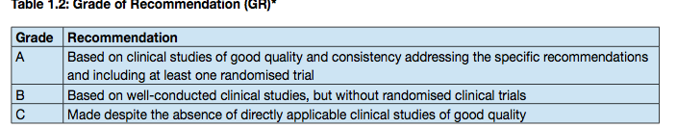
Kanıt ve öneri düzeyi

Slide 8
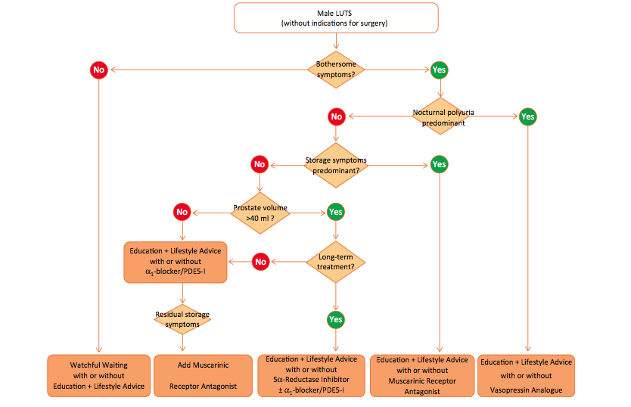
EAU medikal tedavi algoritmi

Slide 9
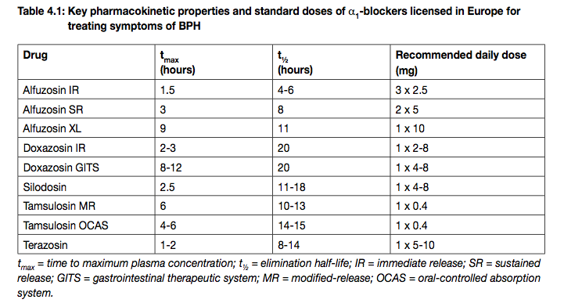
α-1 blokerler
Prostat düz kasından norepinefrin ve epinefrin salınımını inhibe ederek prostat tonusu ve mesane çıkım obstrüksiyonununda azalma sağlarlar
Ayrıca mesane ve spinal kord üzerinden alfa1 blokajı ile de etki gösterirler.

Slide 10
α-1 adrenoseptör dağılım ve fonksiyonları
Reseptör tipi | Lokalizasyon | Fonksiyon
α -1A | Prostat (%63) | Prostat, mesane boynu ve üretrada kasılma Arter dilatasyonu
 | Mesane boynu ve tabanı
 | Üretra
 | Seminal vezikül
 | Arter
α -1B | Prostat(%6) , detrusor | Arter dilatasyonu Damar düz kaslarında tonus regülasyonu
 | Medulla spinalis
 | Arter , medulla spinalis
α -1D | Prostat (%31) | Prostat, mesane boynunda düz kas kasılması (α -1A’ ya göre daha az)
 | Mesane detrusor
Chapple CR et al. J Urol 1989
Piascik MT et al. J Pharmacol Exp Ther 1995

Slide 11
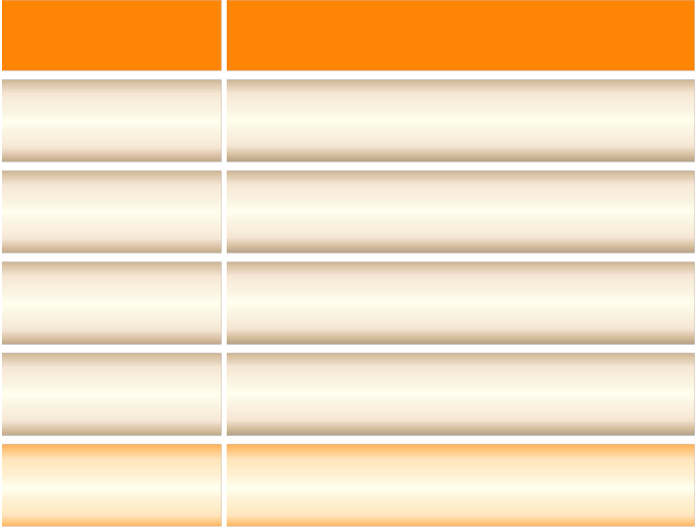
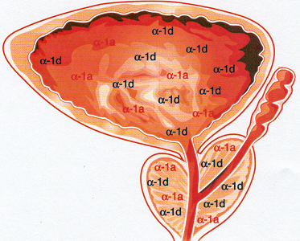
α-blokerlerin üroselektivitesi
α₁-bloker
Reseptör selektivitesi
Terazosin
  α_{1A}(10)=α_{1D}(9.8)=α_{1B}(9.7)
Doxazosin
  α_{1A}(8.5)=α_{1D}(8.4)=α_{1B}(9.0)
Alfuzosin
  α_{1A}(8.0)=α_{1D}(8.5)=α_{1B}(8.0)
Tamsulosin
  α_{1A}(10.0)=α_{1D}(9.9)>α_{1B}(9.3)
Silodosin
  α_{1A}(9.8)>α_{1D}(8.4)>α_{1B}(8.0)
Schwinn DA, Roehrborn CG. Int J Urol 2008; 15: 193-199

Slide 12
Alfa Blokerler
Alfuzosin, doxazosin, tamsulosin ,terazosin, silodosinde eşit klinik etkinlik
İPSS de % 35-40 azalma
Qmax ta %20-25 (1.4-3.2 ml/s) artış
Prostat boyutunu azaltmaz
Akut üriner retansiyona etkisiz
BPH ya bağlı cerrahi riskini azaltmaz
Prostat hacmi <40 ml olanlarda büyük olanlara göre daha etkili
EAU 2014 Guidelines

Slide 13
Yan etkiler
 | Asteni % | Baş Dönmesi % | Başağrısı % | Hipotansiyon % | Anormal Ejakulasyon %
Alfuzosin 10mg XL | 3 | 6 | 4 | 1,66 | <2
Tamsulosin | 6 | 12 | 14 | 1,42 | 3-10
T. Ocas | <2 | 8 | 13 | 2.5 | 1.9
Terazosin | 12 | 15 | 7 | 6 | <2
Doxazosin | 15 | 13 | 8 | 4 | 1.3
Doxazosin GITS | 12 | 6 | 12 | 3,86 | <2
Silodosin Ding H Novara G | 1-2 | 3.2-5.1 2.02 1.9 | 2.4 1.54 1.1 | 1.3 | 22.3-28.1 26.1 22
M a c Donald et al, BJU International 2 0 0 4 BJU International | 9 4 , 1 2 6 3 – 1 2 7 0 |
M.C. Michel et al. / European Urology Supplements 4 (2005) 15–24
Mischel G Neill et al Therapeutics and Clinical Risk Management 2008 :4(1) 11-18
AUA guideline 2010
Masaki y. Et al. Safety and efficacy of silodosin for the treatment of benign prostatic hyperplasia Clinical Interventions in Aging 2011:6 161–172

Slide 14

Alfa Blokerler
α-blokerler orta ve şiddetli AÜSS’larında hızlı etki, etkinliği, yan etki oranı ve derecesinin düşük olması nedeniyle birinci basamak tedavi
EAU 2014 Guidelines

Slide 15
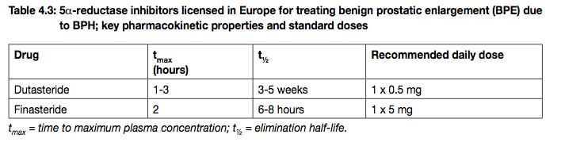
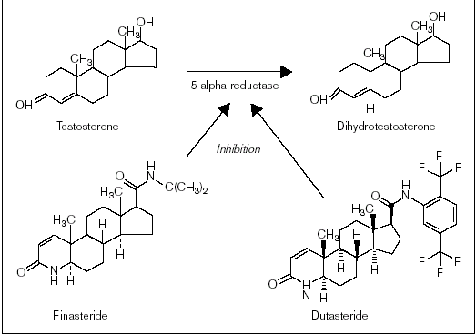
5-alfa redüktaz inhibitörleri (5ARİ)

Slide 16
5ARİ
Tip 1
Santral ve periferik sinir sistemleri
Deri
Tip 2
Prostat
Tip 3
Çok sayıda doku ve organlarda (En fazla deri, karaciğer, böbrekler, iskelet kası, myometrium ve pankreas)
Karaciğer
Az miktarada prostat
Genital organlar
Karaciğer
Finasterid 5ARİ tip 2
Dutasterid 5 ARİ tip 1 ve 2

Slide 17
5 ARİ’leri: Finasterid & Dutasterid
Fizyolojik Etki | Finasterid | Dutasterid
5 AR inhibisyonu | Tip II | Tip I & II
Serum DHT | ~ % 70 ⇓ | > % 90 ⇓
Serum T | % 14 - % 20 ⇑
İntraprostatik DHT | >% 90 ⇓ | > % 90 ⇓
Serum PSA’ya etki | Total PSA ~ % 50 ⇓; serbest PSA % ~50 ⇓ F/T oranı değişmez
Serum yarılanma ömrü | 6 - 8 saat | 5 hafta
Doz | 5 mg/gün | 0.5 mg/gün
Bartsch G, et al. In: Chatelain C, et al, eds. Benign Prostatic Hyperplasia. Plymouth, UK:
Health Publication Ltd; 2001:423-457. Roehrborn CG, et al. Urology. 2002;60:434-441.

Slide 18
Prostat: 5 AR’lar ve DHT
Prostat
hücresi
Testosteron
5AR1
5AR2
DHT (10 X T)
DHT-androgen reseptör kompleksi
Artmış hücre
gelişimi
Hücre ölümü
Notes:
Normal erişkin erkeklerdeki testosteron sekresyon hızı 4-9 mg/gün’dür (13.9- 31.2 nmol/gün).
Diğer steroidlerde olduğu gibi testosteron hücre içindeki reseptörüne bağlanır; reseptör-steroid kompleksi daha sonra DNA’ya bağlanarak, çeşitli genlerin transkripsiyonu kolaylaştırılır.
Ek olarak bazı hedef hücrelerde, 5α-redüktaz aracılığı ile testosteron dihidrotestosterona (DHT) dönüştürülür ; DHT ise testosteronunun da bağlandığı hücre içindeki aynı reseptöre bağlanır.
DHT dolaşımda da bulunmakta olup plazma düzeyi testosteronunkinin yaklaşık %10’u kadardır. Hedef hücrelerdeki testosteron-reseptör kompleksleri DHT-reseptör komplekslerinden daha az kalıcıdırlar ve DNA ile bağlanma konumuna daha az uygun
bir şekilde dönüşürler. Bu nedenle DHT oluşumu hedef dokulardaki testosteron etkisini artırıcı bir mekanizmadır.
Hedef dokularda testosterondan dönüşümü yapılan DHT, en etkili androjendir.
Bu dönüşüm, dönüşümü katalizleyen 5-a-redüktaz aktivitesi fazla olan deri ve prostat gibi organlarda olur. Bu dönüşüm sonucu testosteronların %4’ü DHT’a dönüşür.
• 5-AR Tip-1 Karaciğer, deri, beyin, over, prostat ve testislerde bulunur.
• 5-AR Tip-2 ise prostat, seminal veziküller, epididim ve deride bulunur.
• DHT’un % 20’si testislerden salgılanır. Geri kalanı ise diğer dokularda biyokonversiyonla oluşur.

Slide 19
5 ARİ’lerinin etki mekanizmaları
Prostat stromasındaki 5-AR inhibe edilerek DHT azaltılır
Prostat epitelinde azalan DHT sonrası apoptozis gerçekleşir
5-ARI-2 prostat dokusuna 1’e göre daha spesifiktir
Prostat
hücresi
Testosteron
Finasterid
Dutasterid
5AR1
5AR2
Dutasterid
DHT
DHT-androgen reseptör kompleksi
Artmış hücre
gelişimi
Hücre ölümü

Slide 20
5 alfa redüktaz inhibitörlerinin etkinliği
IPSS: 3.8 Qmax: 2.4 ml/s
Progresyonda (AUR , BPH bağımlı cerrahi);
  Monoterapiye (alfa bloker) göre % 65.8
Tedaviden 2 ila 4 yıl sonra;
  İPSS de % 15-30 azalma
  Prostat volümünde %18-28 azalma
  Qmax ta 1.5-2.0 ml/s artış
EAU Guidelines 2014

Slide 21
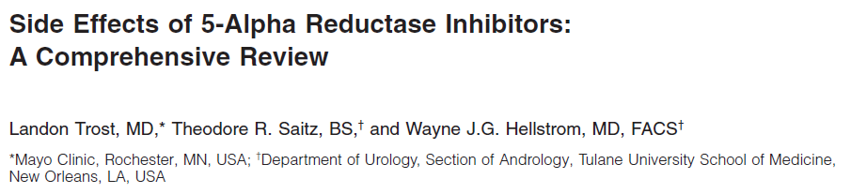
62,827 hasta RCT sonuçları
 | 5ARI (%) (n= 32666) | Plasebo (%) (n= 29603) | Fark (%)
Azalmış libido | 21,5 | 20,5 | 1,0
ED | 24 | 22,4 | 1,6
EjD | 18,9 | 15,5 | 3,4

Slide 22
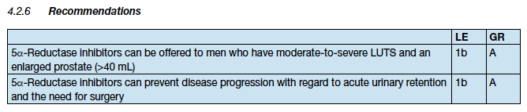
5 ARI
Orta ve ciddi semptomatik olan prostat hacmi>40 ml olan ve PSA yüksekliği olan hastalara önerilmelidir
AUR ve cerrahi gereksinimini azaltır
EAU Guidelines 2014

Slide 23
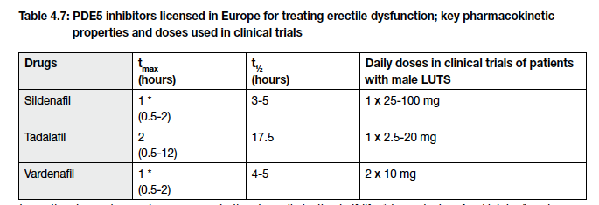
PDE5 inhibitörleri

Slide 24
BPH – ED ilişkisi
Yaşla prevalansı artan iki ayrı klinik
50 yaş üstü erkeklerin ortalama %50’si bu iki klinikten etkilenmekte
BPH ve ED arasındaki nedensel ilişki iki prospektif çalışmada gösterilmiştir
  AÜSS’ları olan ve olmayan hastaların ED oranları, IPSS 7-11 arası ED 2.7 kat
  IPSS 12 ve daha yüksek olanlarda ED 3.1 kat fazla
  In the Health Professionals Follow-Up Study, ciddi AÜSS’ları olan hastalarda olmayanlara göre %40 daha fazla ED riski
Hoesl CE ve ark. Eur Urol. 2005;47:511-517
Roehrborn CG ve ark. Urology. 2001;58:642-650
Shiri R ve ark. J Urol. 2005
Mondul A ve ark. J Urol 2008

Slide 25
PDE5 inhibitörleri
PDE-5 inhibitörlerinin etki mekanizması;
Prostat düz kas gevşemesi
Detrusor aşırı aktivitesinin azalması
Antiproliferatif etki
Prostat ve mesaneyi inerve eden afferent sensor sinirlere etki
Pelvik kan akımında artış
Diğer potansiyel mekanizmalar:
  Rho-A-Rho-kinaz yolağı
  Otonomik hiperaktivite,
  Pelvik ateroskleroz
Carson C et al Int J Clin Pract, January 2014, 68, 1, 94–103

Slide 26
PDE5 inhibitörleri
n=3214 takip süresi 12 hafta meta analizde;
  IIEF: +5.5, IPSS: -2.8, Qmaxta anlamlı fark yok
Yapılan iki çalışmada tadalafil 5 mg;
  IPSS: % 22-37, - 4.7-6.6 puan
  Erken etki süresi (1 hafta)
  Qmax’ta anlamlı artış rapor edilen ilk çalışma (+2.4 ml/s)*
EAU Guidelines 2014, *Oelke M, et al. Eur Urol 2012;61:917–25, Porst H et al Eur Urol 2012;61:917–25

Slide 27
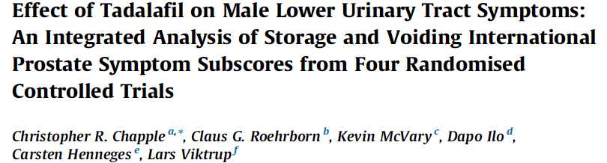
4 plasebo kontrolllu çalışma
12 hafta
1499 hasta
  Tadalafil 5mg:752
  Plasebo:747
  Chapple Cr et al 2015 Eur Urol

Slide 28
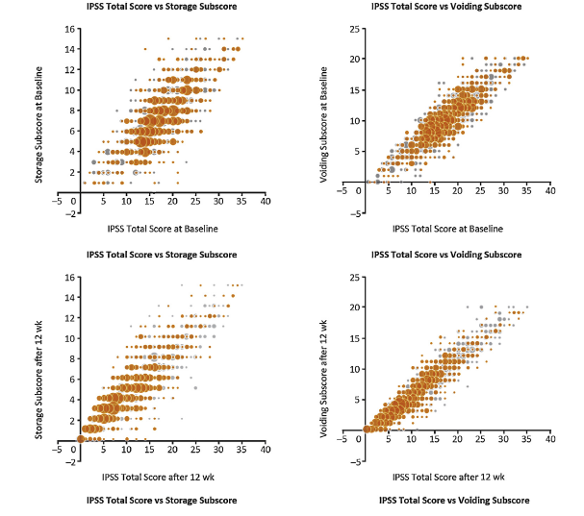
Depolama ve boşaltım skorların katkıları tedavi öncesi ve sonrası, % 38.8 ve %61.2, %39.2 ve %60.7
  Chapple Cr et al 2015 Eur Urol

Slide 29
Tadalafil, yan etkiler
Yan etkiler | Plasebo | Tadalafil
Baş ağrısı | %2 | %3.9
Sırt ağrısı | %1.2 | %2.4
Dispepsi | %0.1 | %2.4
Nazofarenjit | %2.3 | %2.3
EAU Guideline 2014

Slide 30
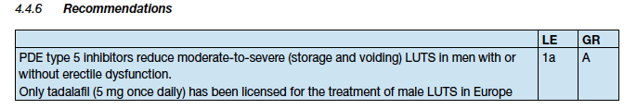
PDE5
Uzun dönem sonuçlara ihtiyaç var
  1 yıl üzeri çalışma yok
Progresyon ve Prostat boyutu ile ilgili bilgi yok
EAU guidelines 2014

Slide 31
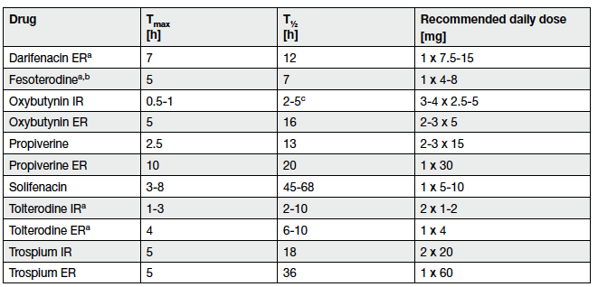
Muskarinik reseptör antagonistleri

Slide 32
Etkinliği
AÜSS olan erkeklerin % 32 OAB semptomları (+)
Bir çalışmada PSA < 1.3 ng/mL (küçük prostat) hastalarda daha yararlı
AAM içeren BPH hastalarında antimuskarinik monoterapisi ile urge inkontinansta anlamlı iyileşme
Plasebo kontrolsuz, küçük RKÇ da işeme sıklığı ve urgency epizodlarında iyileşme
Open label bir çalışmada ise 24 saatlik işeme, noktüri ve AUA semptom skor indeksinde anlamlı iyileşme
Roehrborn CG et al, Urology 2008
Kaplan SA et al, JAMA 2006
Yokoyama T et al, Scand J Urol Nephrol 2009
Kaplan SA et al, J Urol 2005

Slide 33
EAU Guideline 2014
Yan etkiler
Yan etkiler | %
Ağız kuruluğu | 16
Konstipasyon | 4
İşeme güçlüğü | 2
Nazofarenjit | 3

Slide 34
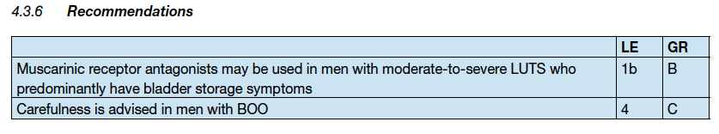
Antikolinerjik ajanlar;
  PMR < 250-300 ml olan orta ve şiddetli AÜSS hastalarda depolama semptomları dominant ise önerilmektedir.
  Kısa ve orta sürede AUR riski izlenmemiş
  PMR’de artış gözlenmiş
  Ancak mesane çıkım obstrüksiyonu (BOO) olan erkeklerde dikkat edilmelidir.

Slide 35
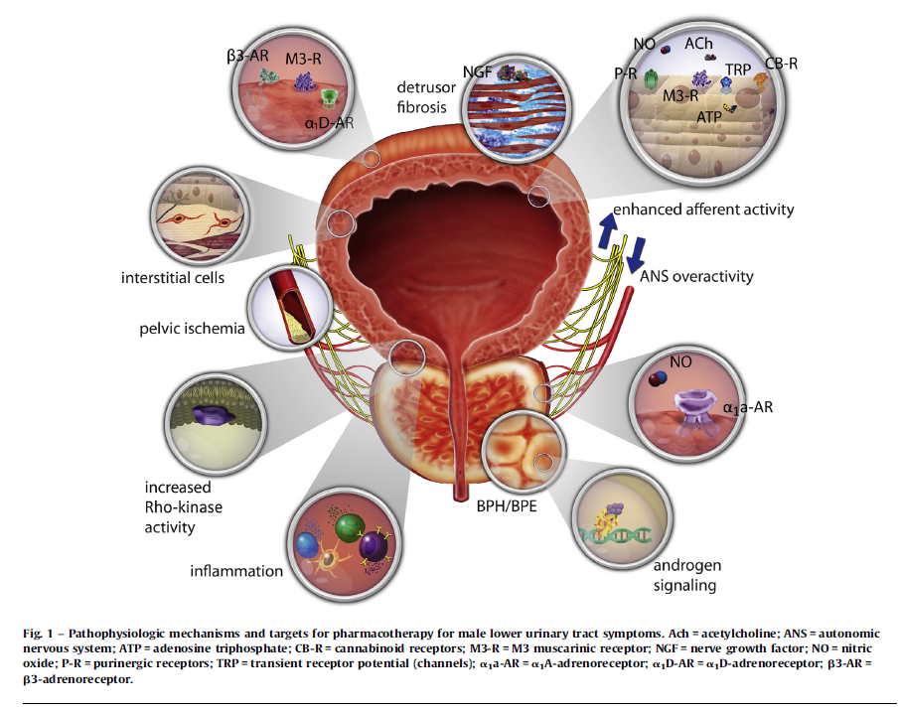
Kombinasyon tedavisi

Slide 36
Kombinasyon tedavisi
  Alfa bloker + 5-ARİ
  Alfa bloker + Antimuskarinik
  Alfa bloker + PDE-5i
  PDE-5i + 5-ARİ

Slide 37
  Alfa bloker + 5-ARİ
COMBAT vs monoterapi
(α-bloker)
MTOPS vs monoterapi
(α-bloker)
Prostate volume:
  %13 ↓- %18 ↑
Qmax:
  3.7 ml/s ↑- 2.5 ml/s ↑
AUA semptom skoru:
  -7.0 - -6.0
Prostate volume:
  %27.3 ↓ - %4.6 ↑
Qmax:
  2.4 ml/s ↑ - 0.7ml/s ↑
IPSS:
  -6.3 - -3.8

Slide 38
Combat Study
4 yıl , çok merkezli , randomize , çift kör, paralel-grup çalışma
4844 erkek
  ≥50 yaş BPH
  IPSS ≥12
  Prostat volümü ≥30 cc TRUS
  PSA 1.5-10 ng/ml
  Qmax >5 and ≤15 ml/s + işeme hacmi≥125ml
CG Roherborn et al BJU Int 2014; 113: 623–635

Slide 39
Combat 4. yıl sonu sonuçları (IPSS)
IPSS, 48. ayın sonunda:
  Kombinasyon > Tamsulosin: bütün gruplar
  Kombinasyon > Dutasteride PV <60 cc / PSA 1.5-4 ng/ml
  Kombinasyon = Dutasteride PV >60 cc / PSA >4 ng/ml (12. aydan sonra*)
CG Roherborn et al BJU Int 2014; 113: 623–635

Slide 40
Combat 4. yıl sonu sonuçları (IPSS)
Kombinasyon > Tamsulosin: bütün gruplar
Kombinasyon = Dutasteride:
  IPSS QOL<4
  Yaşlı >66
  Zayıf (BMI<26.8)
  BII <5

Slide 41
Q max
Q max 48. ay
Kombinasyon >Dutasteride>Tamsulosin: bütün gruplar
  Kombinasyon-dutasteride NS
Kombinasyon tedavisinde PV ile Q max artışı orantılı

Slide 42
Kombinasyon tedavisinde 5ARI kesersek ne olur?
1 yıl kombinasyon tedavisi alan ve sonrasında 5ARI kesilen hastalarda 2. yılda prostat volümü, IPSS, PSA;
  Grup 1: finasteride + alfa bloker
  Grup 2: dutasteride + alfa bloker
1. yıl PV: % 24.5 ↓ vs % 26.1 ↓*
PSA: % 48.9 ↓ vs % 50.9 ↓*
IPSS: %31.5 ↓ vs % 30.9 ↓* *p<0.001
2.yıl PV: % 91 vs % 87.6
PSA: % 95.1 vs % 94
IPSS: %11.2 ↑ vs % 8.7 ↑
Jeong Y.B. Et al, Urology 2009 Apr;73(4):802-6.

Slide 43
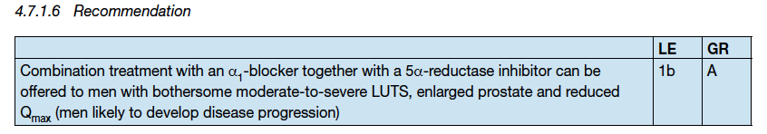
Kombinasyon tedavisi;
  Orta ve şiddetli AÜSS
  Büyük prostat > 40cc ve düşük Qmax olan hastalarda önerilmektedir*.
Kombinasyon tedavisi 1 yıldan kısa olmamalıdır*.
IPSS <20 olan hastalarda 6. aydan sonra; alfa bloker kesilip 5ARI tedavisiyle devam edilebilir.
Büyük prostat (>60 cc ve PSA > 4 ng/dl) olan hastalarda alfa bloker 12-15. ayda kesilebilir
EAU Guidelines 2014

Slide 44
  Alfa bloker + Antimuskarinik

Slide 45
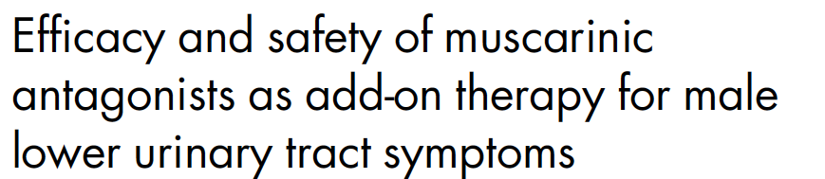
6 RCT, meta-analiz, 2,224 AUSS hastası
Alfa bloker vs Alfa bloker+antimuskarinik
Tamsulosin
Tolterodin
Terazosin
Tolterodin
Tamsulosin Oxybutynin
Alfa bloker Tolterodine
Tamsulosin
Solifenasin
Tamsulosin Solifenasin
Li J et al. Sci Rep. 2014 Feb 4;4:3948

Slide 46
Q max NS, PMR +10 cc*, IPSS -2.4*, IPSS-s -1.6*

Slide 47
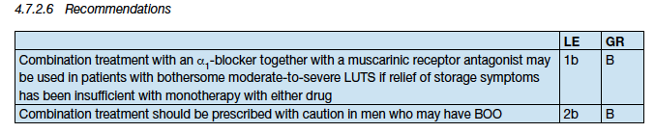
  Alfa bloker + Antimuskarinik
Depolama semptomları monoterapiyle(alfa bloker) düzelmeyen hastalarda kombinasyon tedavisi önerilebilinir.
Tedavi süresince hastalar PMR ve AUR açısından takip edilmelidir.
EAU guidelines 2014

Slide 48
  Alfa bloker + PDE-5i
5 RCT, meta-analiz
Tadalafil, vardenafil, sildenafil
PDE-5 alfa blokere eklendiğinde
  Q max +1.5 ml/s
  IPSS -1.8
  IIEF +3.6
Hiçbir çalışmada tadalafil 5 mg kullanılmamış, hasta popülasyonları küçük
Tamsulosin, tadalafil ile kombinasyon için FDA onayı olan tek alfa-bloker
EAU guidelines 2014

Slide 49
Tamsulosin vs Tadalafil 10 mg vs Combination
Singh DH et al J Sex Med. 2014 Jan;11(1):187-96
EF: Kombinasyon ve Tad, tamsulosine üsün*
IPSS: Kombinasyon ve Tam, tadalafile üstün*
QoL: Kombinasyon hem Tad hem de Tam’e üstüm*
Her 3 grup açısından Q max ve PMR anlamlı fark yok

Slide 50
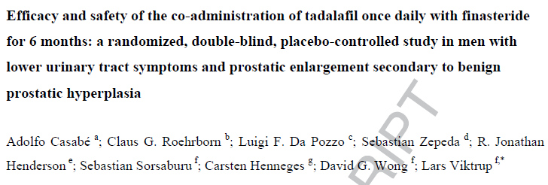
  PDE-5i + 5-ARİ
Uluslararası, randomize, çift kör, paralel çalışma
Çalışma süresi; 26 hafta
≥45 yaş, 5-ARI naif, IPSS ≥13, Pv ≥30mL
Plasebo /Finasteride 5mg n=350
Tadalafil 5mg /Finasteride 5mg n=345
Qmax ≥4 , ≤15 ml/sn
Casabe A et al J Urol 2014

Slide 51
IPSS
Finasteride tadalafilin eklendiği grup 1,3 ve 6. ayda sadece finasteride göre IPSS’si anlamlı olarak iyileştirmiş. (-1.7 / -1.4 / -1)
Her grupta da zamanla IPSS üzerindeki olumlu etki artmış

Slide 52
IIEF
ED’lu hastalara bakıldığında tadalafil grubunun IIEF-EF skorunda +4.9-4.7’luk anlamlı bir iyileşme sağlanmış
FIN/PBO grubunda ilk ayda IIEF’de görülen 1.1 puanlık düşüş, 6. ayda ortadan kalkmıştır

Slide 53
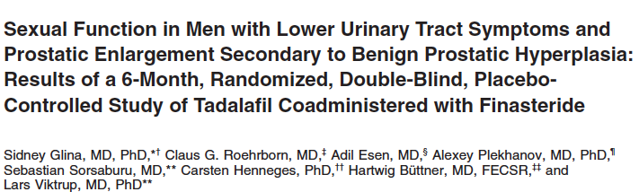
Randomize, çift kör
Çalışma süresi:26 hafta
Plasebo /Finasteride 5mg n=350
Tadalafil 5mg /Finasteride 5mg n=345
Glina S et al J Sex Med 2015

Slide 54
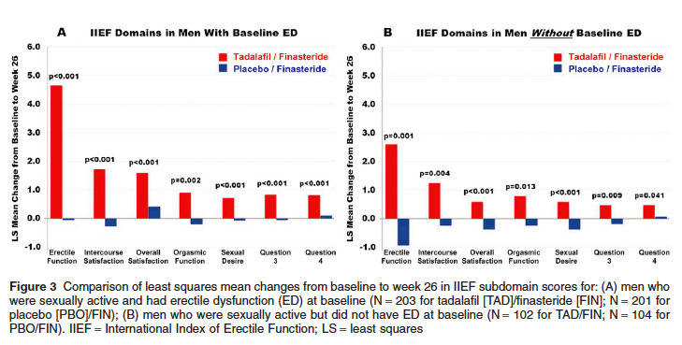
26 hafta sonunda TAD/FIN grubunda PBO/FIN grubuna göre IIEF-EF(LSTD:4.73; 95% CI:3.15-6.31; P<0.001) ve diğer alt skorlarda anlamlı iyileşme
Glina S et al J Sex Med 2015

Slide 55
Yeni tedavi stratejileri
Botulinum toksin
AAM için İntravezikal kullanım ile ilgili 1 RKÇ
  4. ve 12. haftalarda MSK, idrar sıklığı, inkontinans epizodları ve Qol da anlamlı iyileşme
İntraprostatik uygulama,
  Faz 2 çalışma onabotA 100-300 U vs plasebo,
  Tüm gruplarda IPSS,Qmax ve PV de anlamlı iyileşme
  Post-hoc analizde onabotA 200U, alfa bloker tedavisinden fayda görmeyen hastalarda etkili
  Sahai A et al J Urol 2007
  Marberger M et al Eur Urol 2012

Slide 56
Beta-3 Adrenoreseptör agonisti: Mirabegron
AAM mesane için onay
200 MÇT’ lığı olan erkek, 12 hafta süre ile 50 ve 100mg vs plasebo
Miksiyon basıncı, PVR ve işeme kontraksiyonuna etki etmeden mesane kapasitesini arttırır

Slide 57
İntraprostatik uygulamalar
NX-1207, seçici pro apoptotik özellikler ile özel bir bileşime sahip bir proteindir. Hayvan çalışmaları ve faz 2 çalışmalarında etkinliği gösterilmiş.
PRX302, protoksindir. PSA tarafında ative edilir. Prostat içine enjekte edildiği faz 1 ve 2 çalışmaları vardır
Füllhase C et al Curr Opin Urol 2015

Slide 58
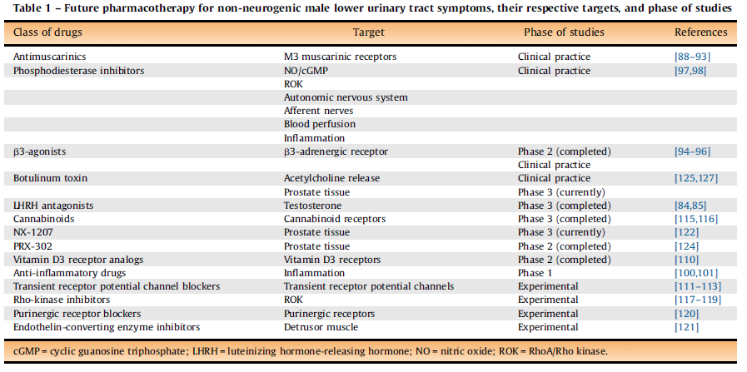

Slide 59
Varılan Sonuç
BPH etyolojisi multifaktöriyeldir.
Tedavi kararında hastalığa ve hastaya ait faktörler göz önünde tutulmalıdır.
Alfa blokerler, <40 ml ve orta-ciddi AÜSS’larında ilk tercih
Tadalafil 5 mg ED olan veya olmayan BPH hastalarında tercih edilebilir
Uygun hastalarda başlangıçta kombinasyon tedavisi verilebilir.

